Slide 1
Entwicklung eines Efficiently Updatable Neural Network (NNUE) zur Evaluation von Schachpositionen
Fakultät für Informatik
Bachelor-Thesis
Marvin Karhan
Mannheim, 14.10.2022

Slide 2
Inhalt
Motivation
Grundlagen
Implementierung
Ergebnisse
Diskussion
Ausblick
Demo

Slide 3
Motivation

Slide 4
Motivation
Hintergrund
Zugsuche
Anwendungsgebiete

Slide 5
Hintergrund
Turochamp (A. Turing, D. Champernowne)
NNUE
(Yu Nasu)
1912
2017
El Ajedrecista (L.T. Quevedo)
AlphaZero
(DeepMind)
2018
1948

Slide 6
Zugsuche
Schach ist ungelöst!
Shannon-Nummer: 10¹²⁰ Variationen
Es gibt ca. 10⁸⁰ Atome im Universum!
Deshalb:
Suche + Evaluation
Tiefere Suche ⇒ Besserer Zug
Genauere Evaluation ⇒ Besserer Zug

Slide 7
Anwendungsgebiete
Schachcomputer
Spielanalyse
Spielwiese für andere Anwendungsgebiete
AlphaZero zeigt bereits Erfolge

Slide 8
Grundlagen

Slide 9
Grundlagen
Hand-Crafted Evaluation
Neuronale Netze
SIMD
NNUE

Slide 10
Hand-Crafted Evaluation
Per Hand gewählte Evaluations Kriterien
Durch Menschen kuriert
z. B.:
Materialwertung
Piece Square Tables
Mobilität
Spielphasen

Slide 11
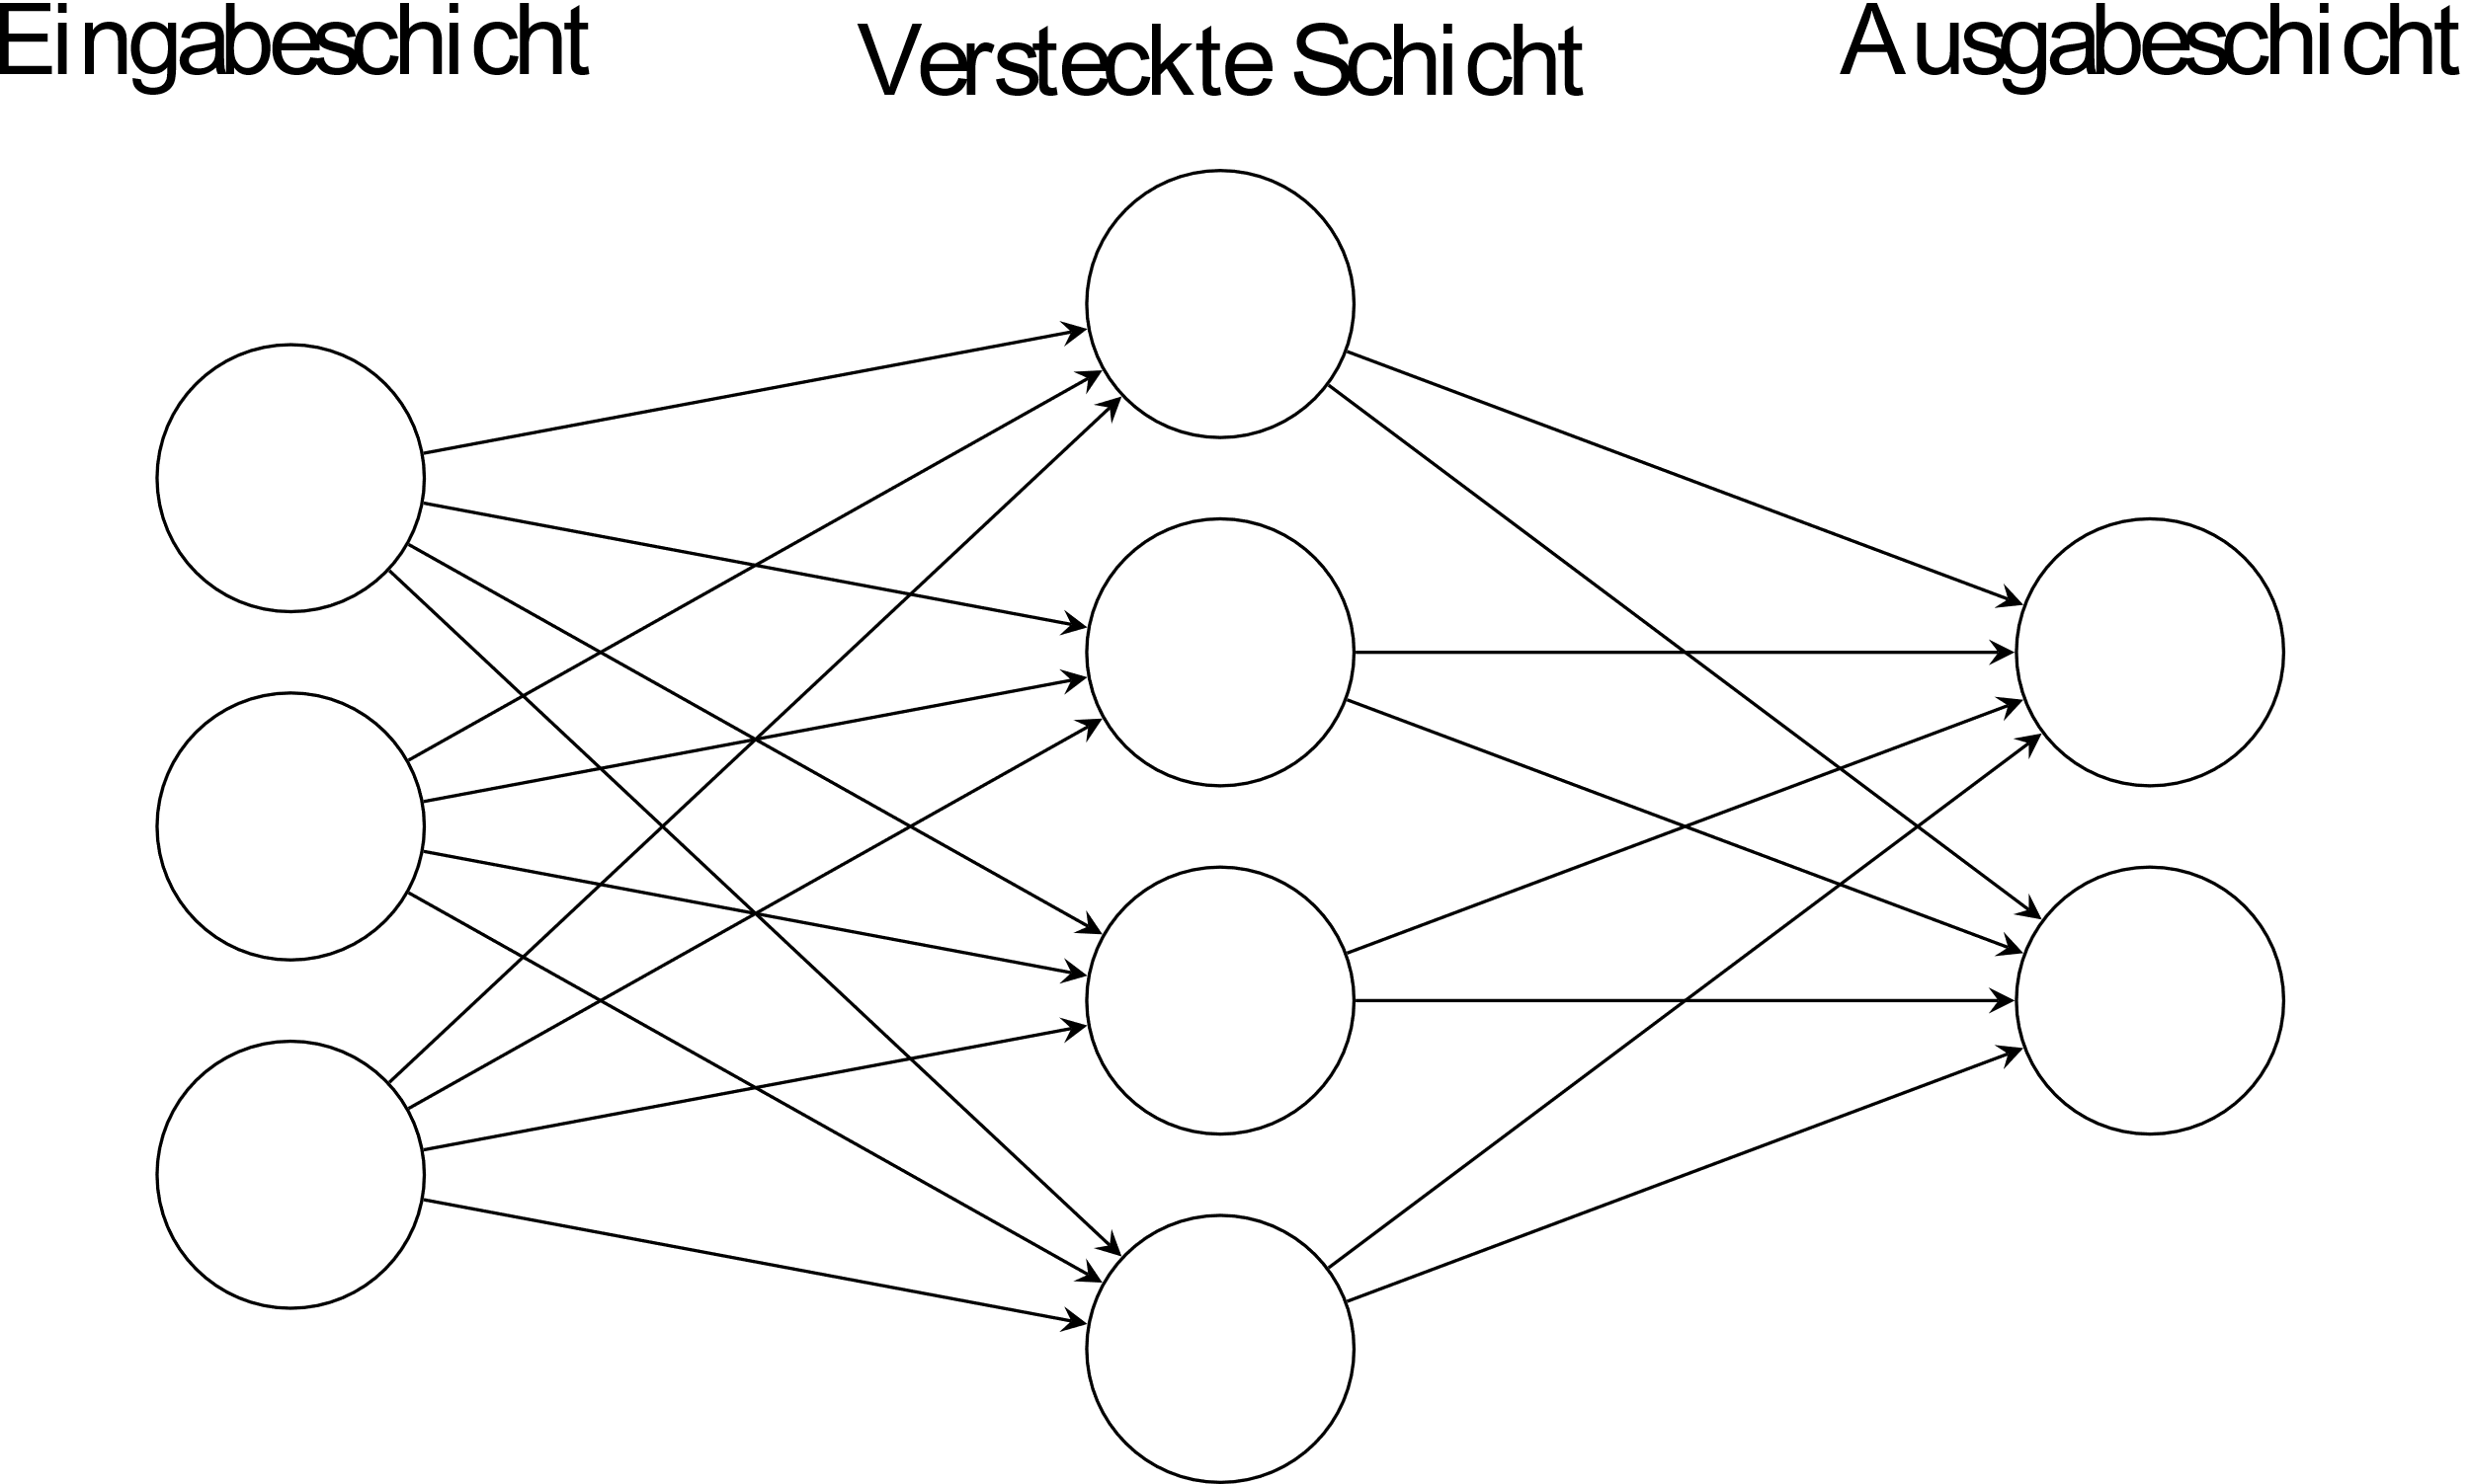
Neuronale Netze
Nach biologischem Vorbild (Gehirn)
Vernetzte Neuronen
Aufgeteilt in Schichten
Kanten sind Gewichte
Darstellung der Gewichte
Quantisierung
Bildet eine Funktion nach

Slide 12
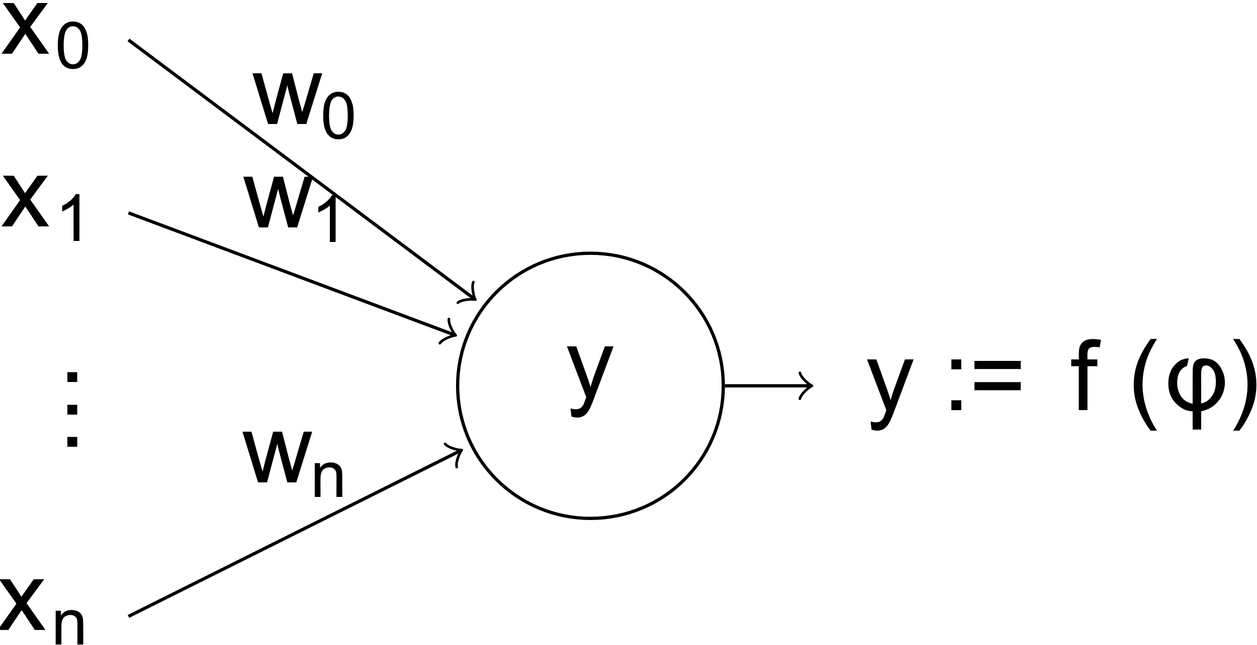
Neuronale Netze: Das Neuron
Nimmt Eingabewerte
Gewichtet
Summiert
Aktiviert

Slide 13
Neuronale Netze: Lernen
Wie lernen Neuronale Netze?
Aus Fehlern:
Verlustfunktion ⇒ berechnet den Fehler
Gradientenabstieg ⇒ minimiert den Fehler
Backpropagation ⇒ passt die Gewichte an

Slide 14
SIMD
Instruktionen auf mehreren Elementen gleichzeitig
Befehle sind Prozessorspezifisch
Befehlssätze haben unterschiedliche Registergrößen
Vektoren müssen der Registergröße endsprechend aligned sein

Slide 15
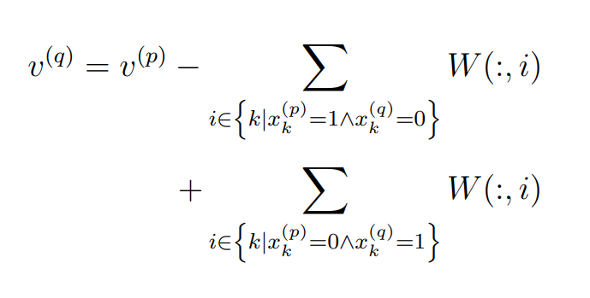
NNUE
Evaluiert eine Stellung
Läuft auf der CPU
Inkrementelle Aktualisierung eines Akkumulators:
Feature-Set:
Stellt eine Stellung dar
Bestimmt die Form des Eingevektors
HalfKP: Feld des eigenen Königs, Feld der Figur, Figurentyp, Farbe der Figur (64 ∗ 64 ∗ 5 ∗ 2 = 40960 Merkmale)

Slide 16
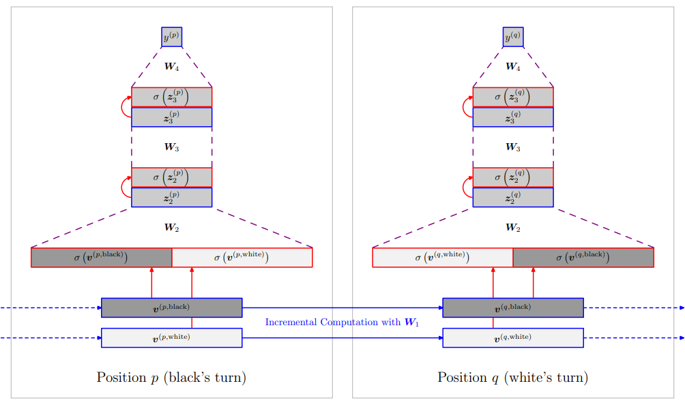
NNUE

Slide 17
Implementierung

Slide 18
Implementierung
Architektur
Training
Integration in einen Schachcomputer

Slide 19
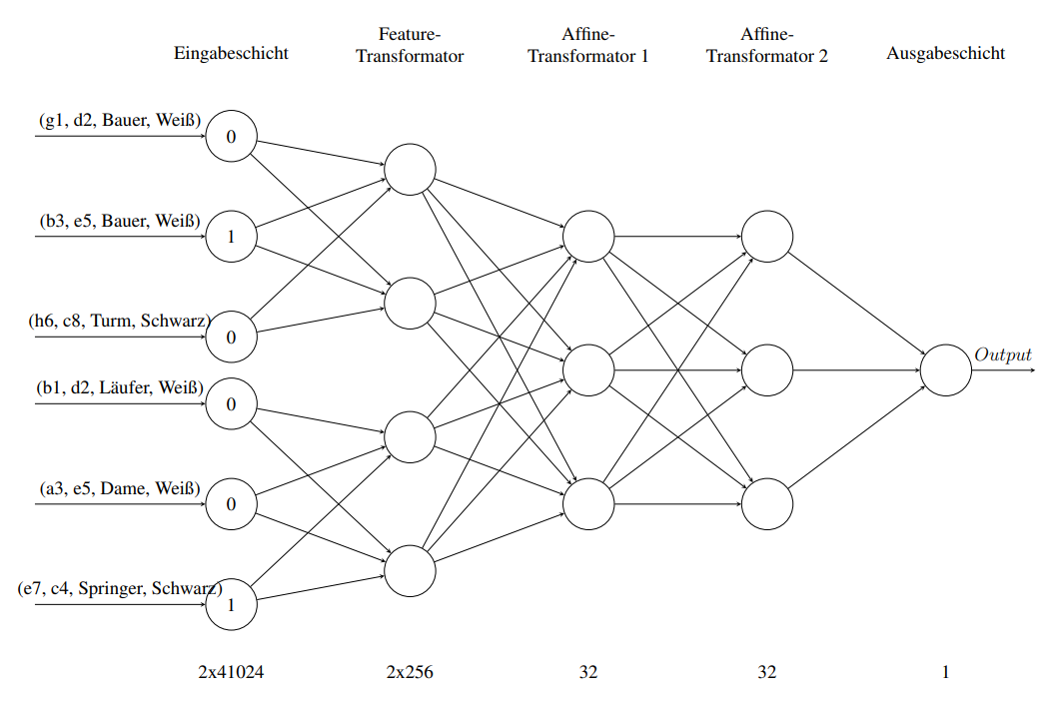
Architektur

Slide 20
Training
Eingabedaten:
Von Stockfish und Lc0
5000 Knoten fixe Suche mit Stockfish
Verschieden generierte Daten mit Lc0
DFRC 5000 Knoten fixe Suche mit Stockfish
Trainer:
PyTorch
Netzwerk Definition
Vorwärtsaktivierung
Fehlerberechnung
Optimierer

Slide 21
Integration in einen Schachcomputer
Liest die Gewichte aus einer Binärdatei
Speichert Änderung bei der Ausführung eines Zugs
Falls möglich wird der Akkumulator inkrementell Aktualisiert
Übrige Schichten werden normal berechnet

Slide 22
Ergebnisse

Slide 23
Ergebnisse
Testaufbau
Elo-Entwicklung

Slide 24
Testaufbau
Eröffnungsbuch: UHO V3
UCI-Standart
Cutechess-cli
Ordo
Zeitkontrolle
Automatische Urteilsverkündung

Slide 25
Elo-Entwicklung: Testübersicht 1
Test Nr. | Beschreibung
1 | Erstellung einer Basisversion
2 | Mittlere quadratische Fehler-Verlustfunktion statt Kreuzentropie-Verlustfunktion
3 | Frisches Training des Netzes mit simplen 5000 Knotendaten
4 | Das Netz aus Test 3 mit der Kombination aller drei Trainingsdatensätze neu trainieren
5 | Das Netz aus Test 3 mit Lc0 Daten neu trainieren
6 | Das Netz aus Test 5 mit der Kombination aller drei Trainingsdatensätze neu trainieren
7 | Frisches Training des Netzes mit simplen 5000 Knotendaten und Lambda 0,8
8 | Frisches Training des Netzes mit Lc0 Daten und Lambda 0,8

Slide 26
Elo-Entwicklung: Testübersicht 2
Test Nr. | Beschreibung
9 | Das Netz aus Test 7 mit Lc0 Daten neu trainieren und Lambda 0,8
10 | Das Netz aus Test 8 mit Lc0 Daten neu trainieren und Lambda 0,8
11 | Stufenweise Lernrate statt Adadelta
12 | Horizontal gespiegeltes Schachbrett statt 180-Grad-Rotiertes

Slide 27
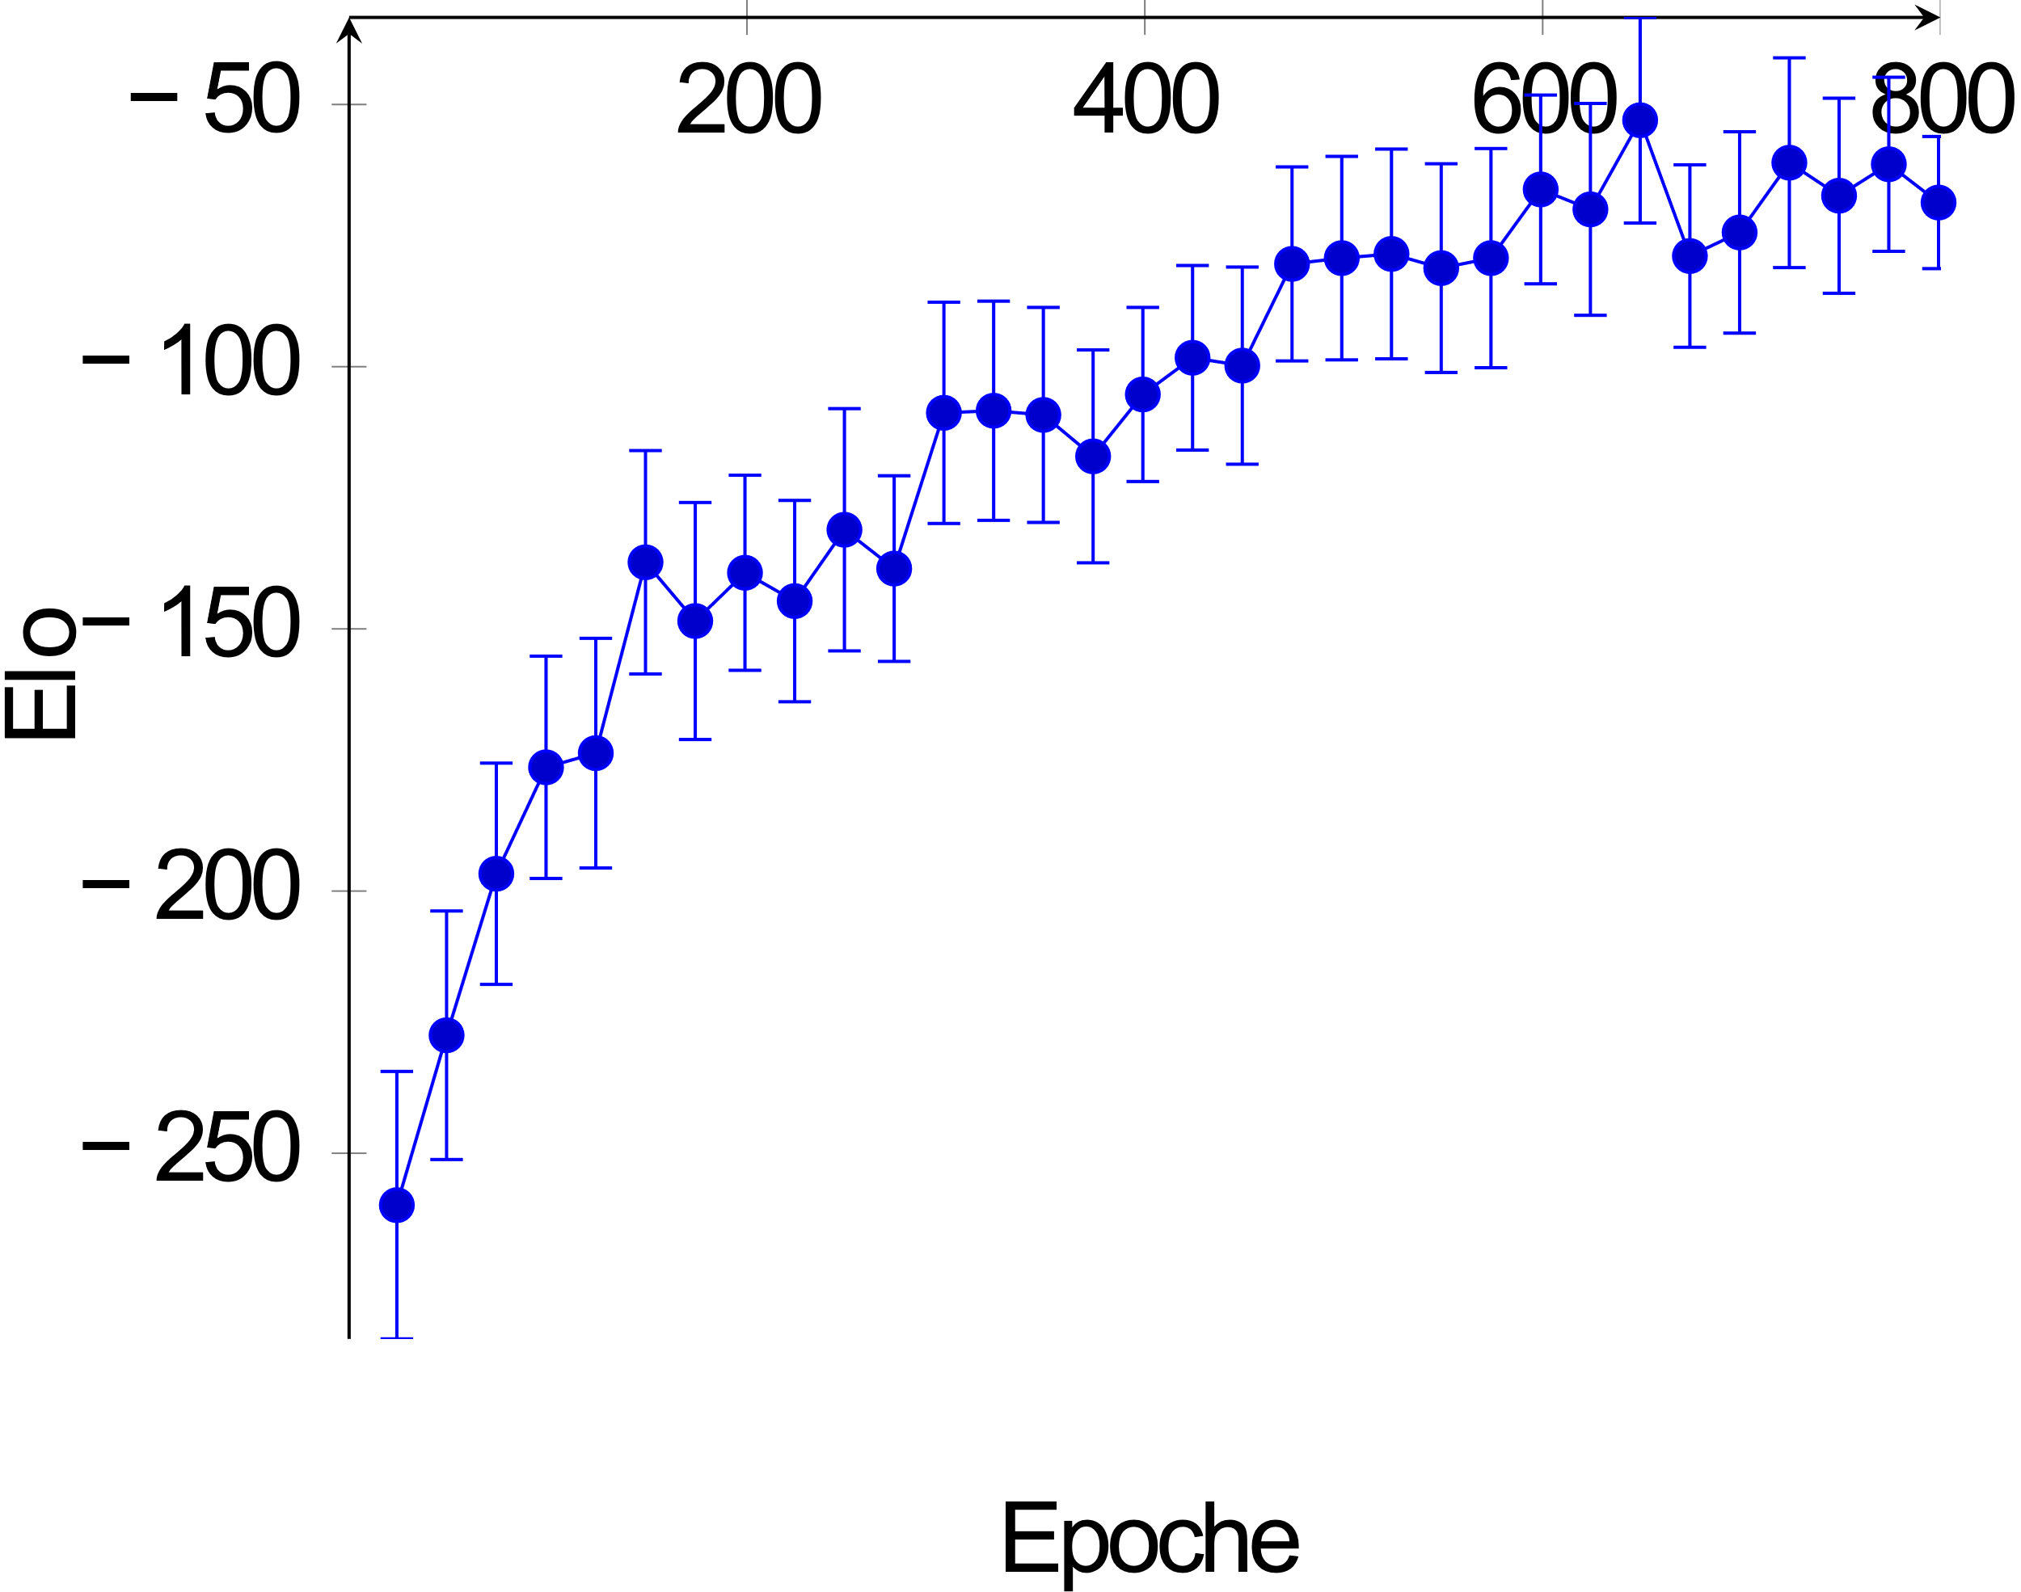
Elo-Entwicklung: Test 2
Training mit anderer Verlustfunktion
Test 2: Mittlere quadratische Fehler-Verlustfunktion

Slide 28
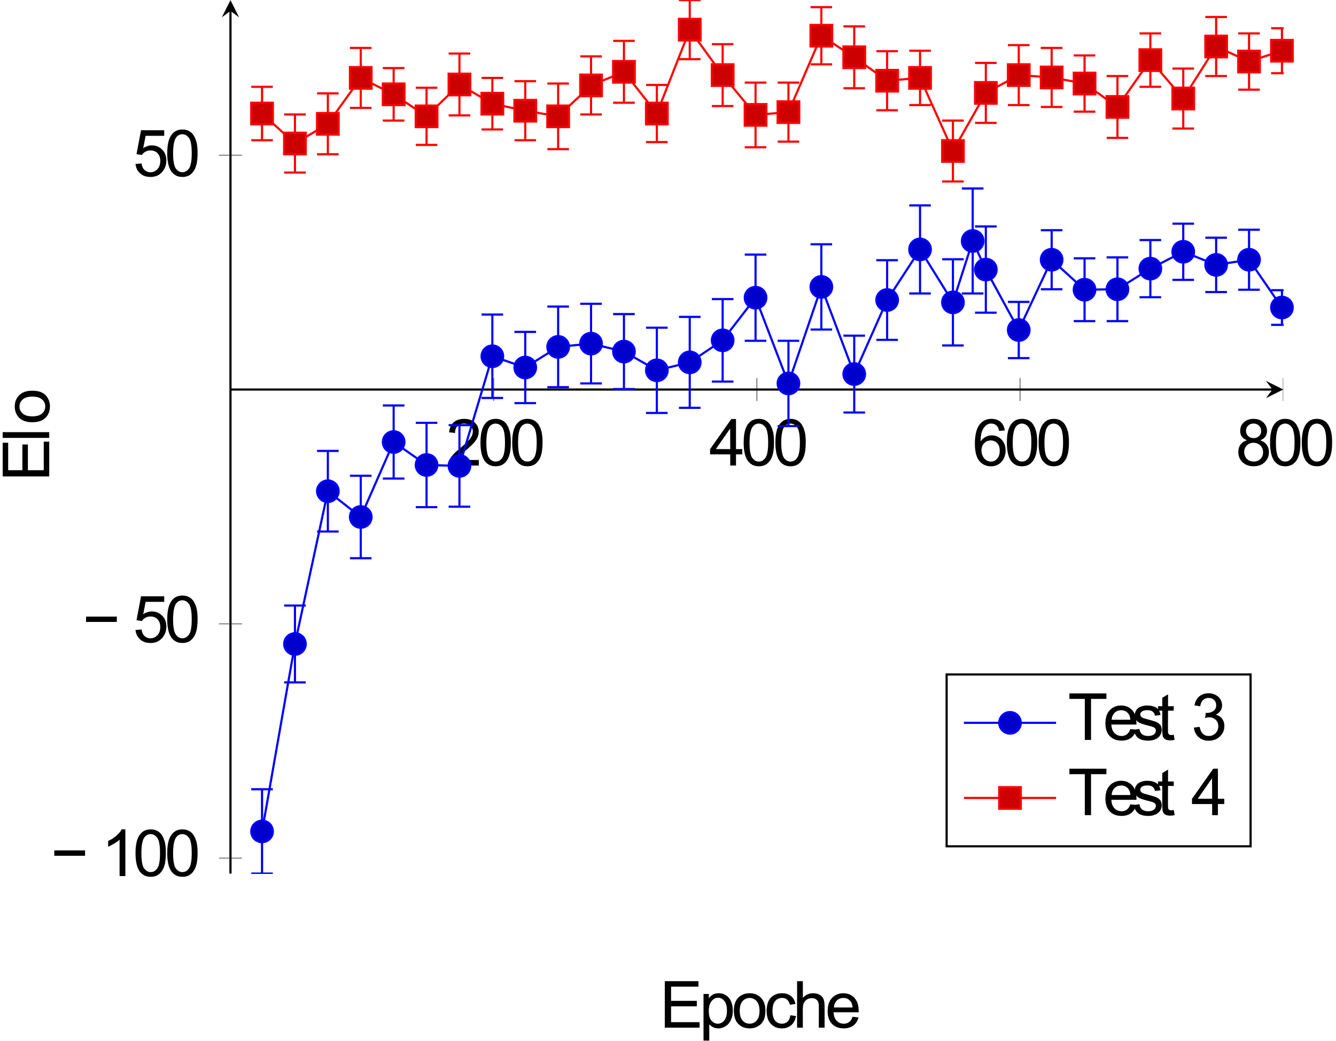
Elo-Entwicklung: Test 3 & 4
Training mit anderer Datenreihenfolge
Test 3: Training mit simplen 5000 Knotendaten
Test 4: Neutraining mit allen Daten

Slide 29
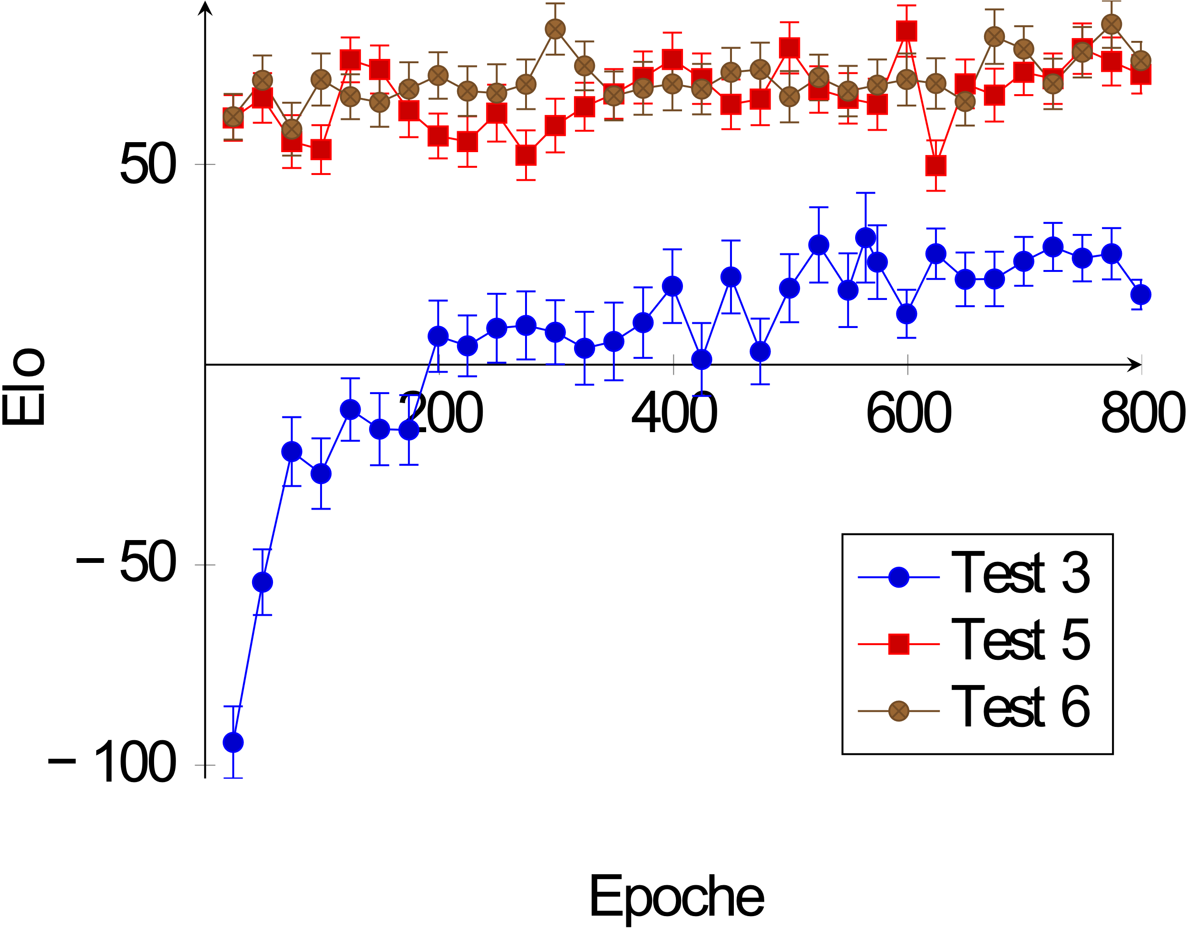
Elo-Entwicklung: Test 3, 5 & 6
Training mit anderer Datenreihenfolge
Test 3: Training mit simplen 5000 Knotendaten
Test 5: Neutraining mit Lc0 Daten
Test 6: Neutraining mit allen Daten

Slide 30
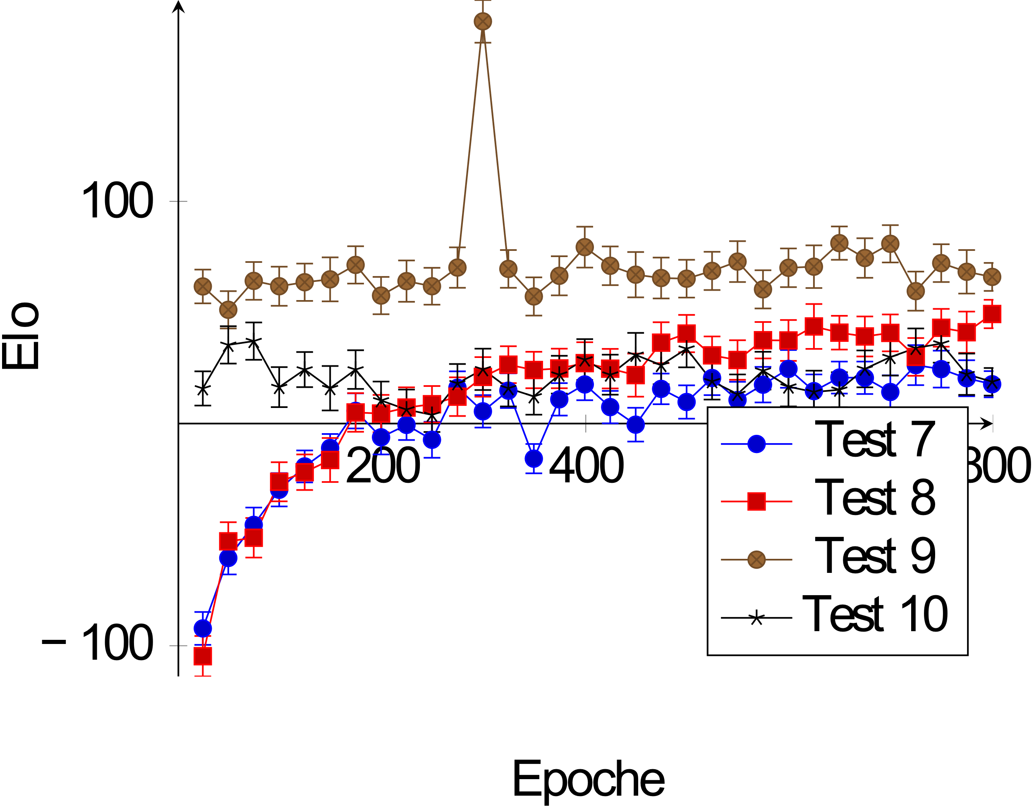
Elo-Entwicklung: Test 7, 8, 9 & 10
Training mit lambda 0,8
Test 7: Training mit simplen 5000 Knotendaten
Test 8: Training mit Lc0 Daten
Test 9: Neutraining von Test 7 mit Lc0 Daten
Test 10: Neutraining von Test 8 mit 5000 Knotendaten
⇒ Test 7 (Epoche 300) ist deutlich Stärker als Versionen zuvor

Slide 31
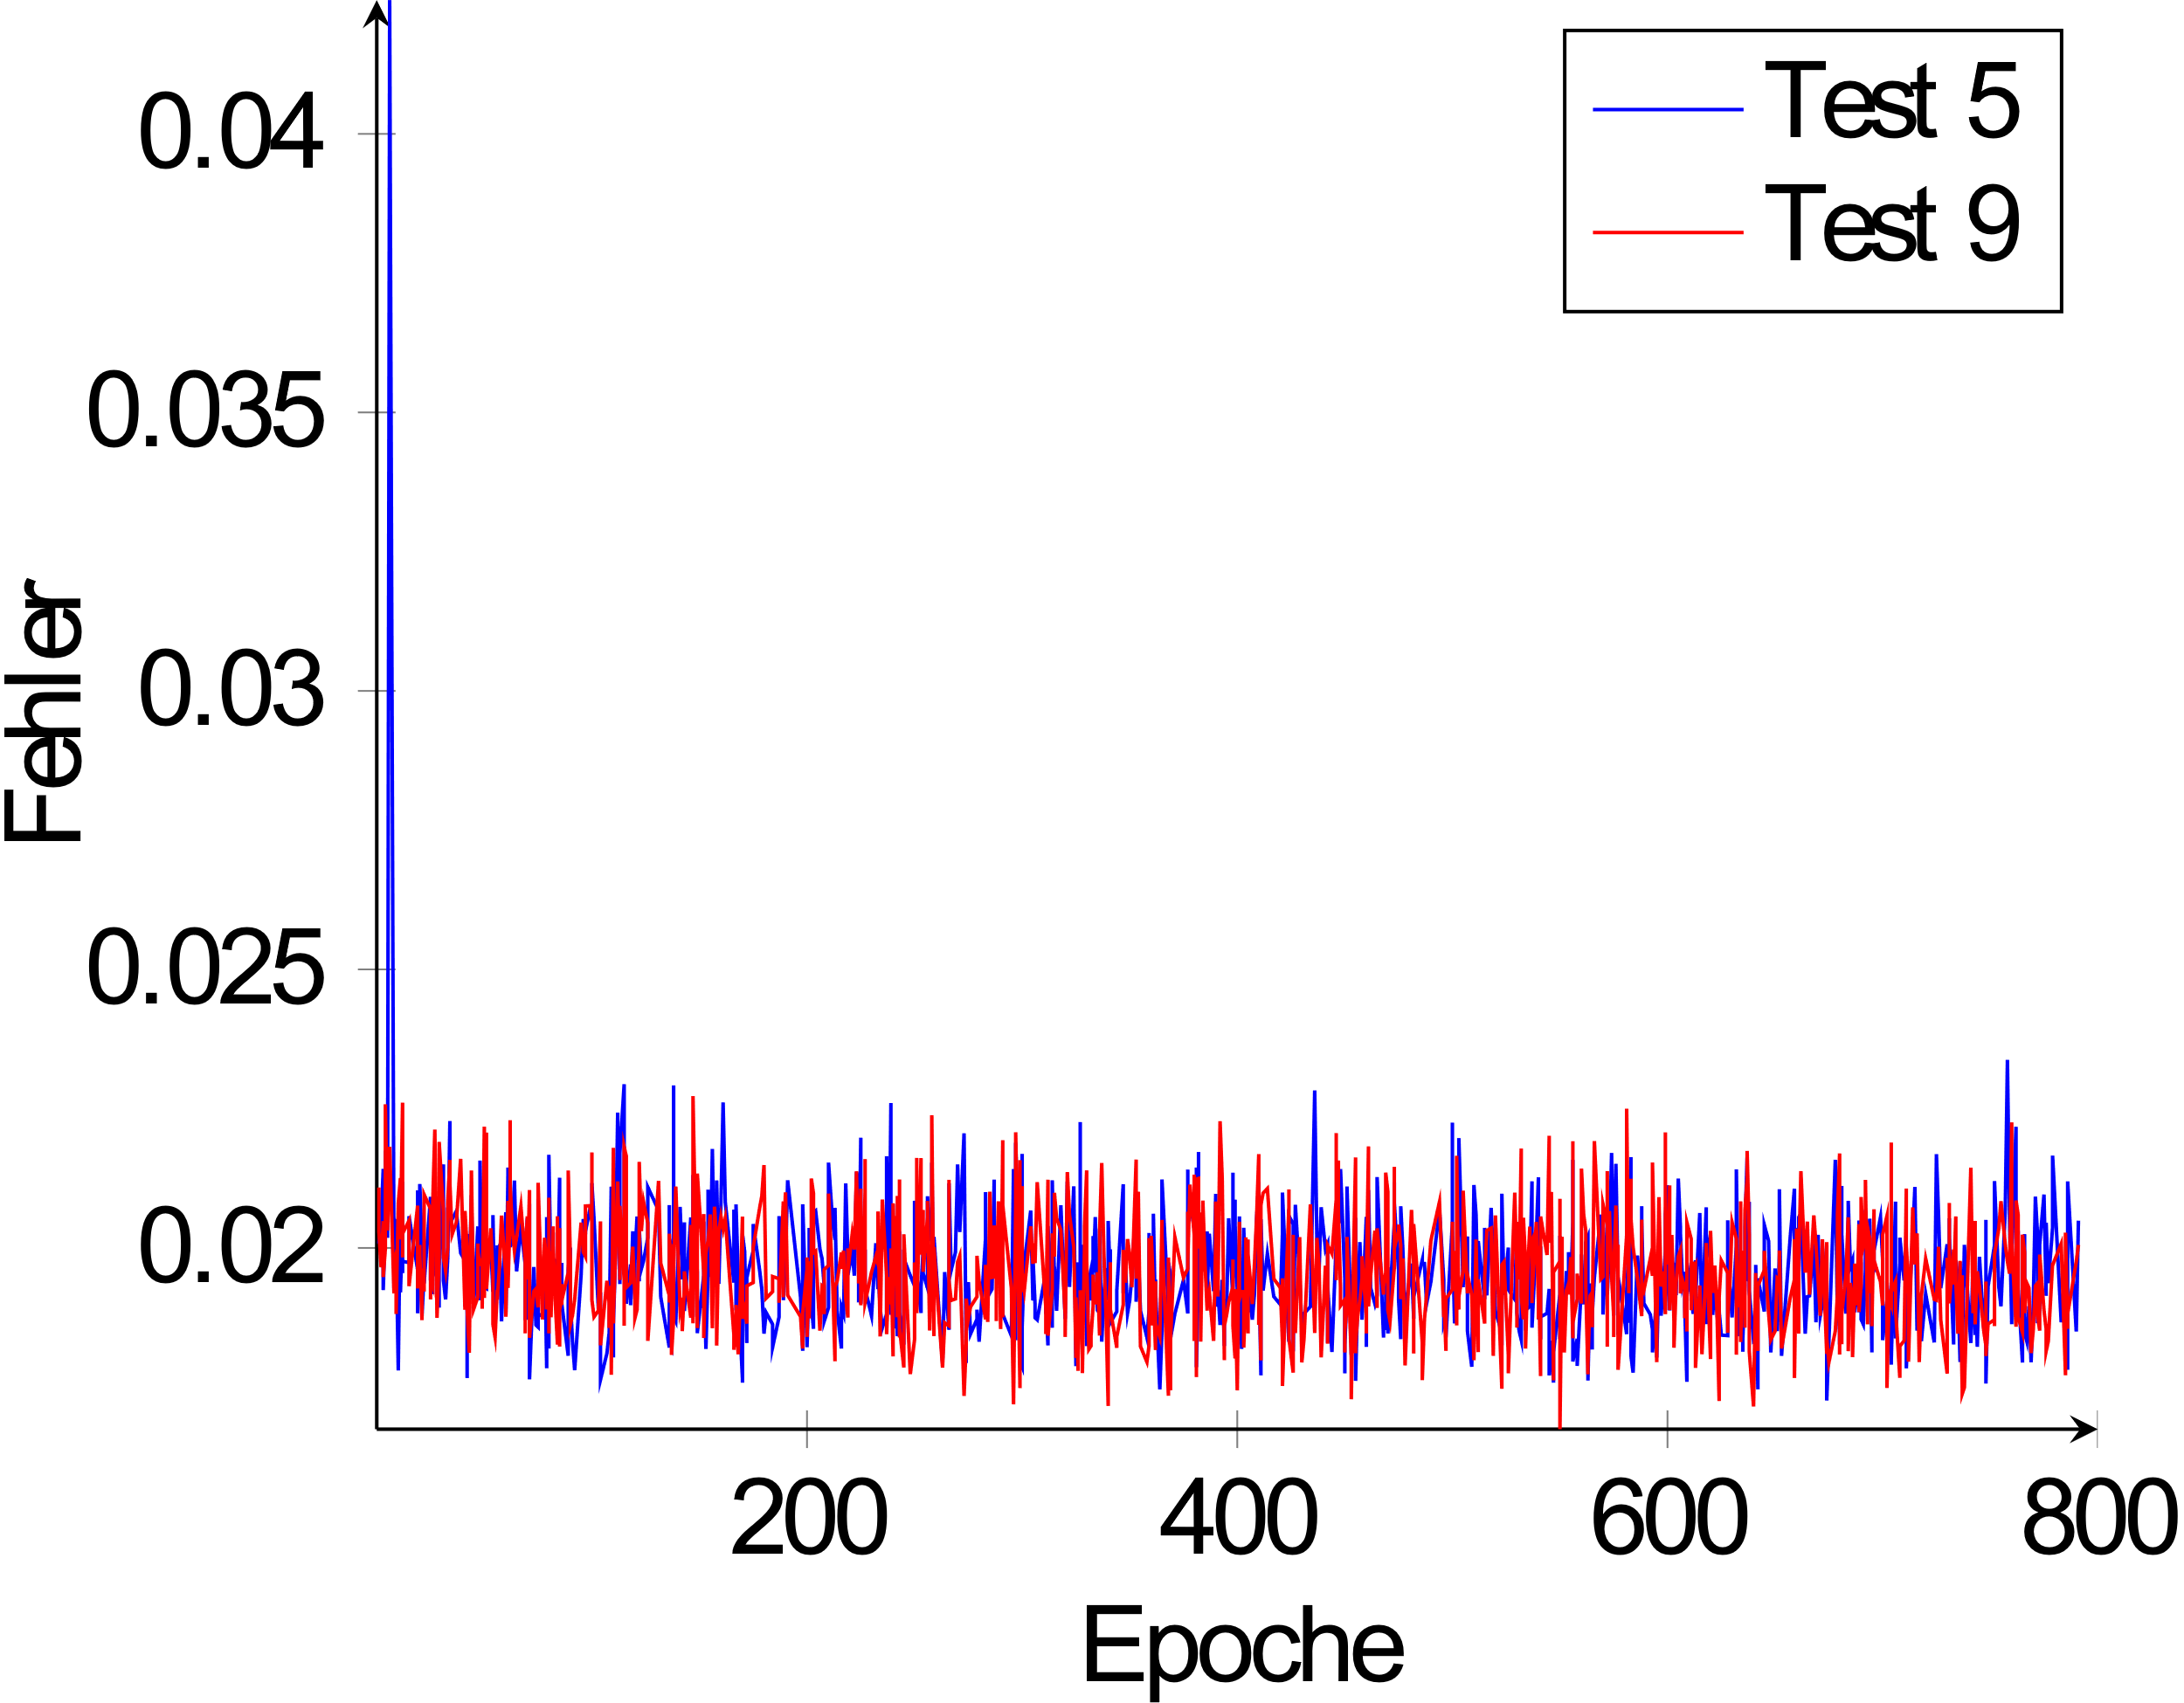
Elo-Entwicklung: Test 5 & 9 (Fehler)
Fehler der Testläufe 5 & 9
Fehler erklärt nicht den Spielstärke Ausreißer
⇒ Der Fehler ist kein guter Indikator der Spielstärke

Slide 32
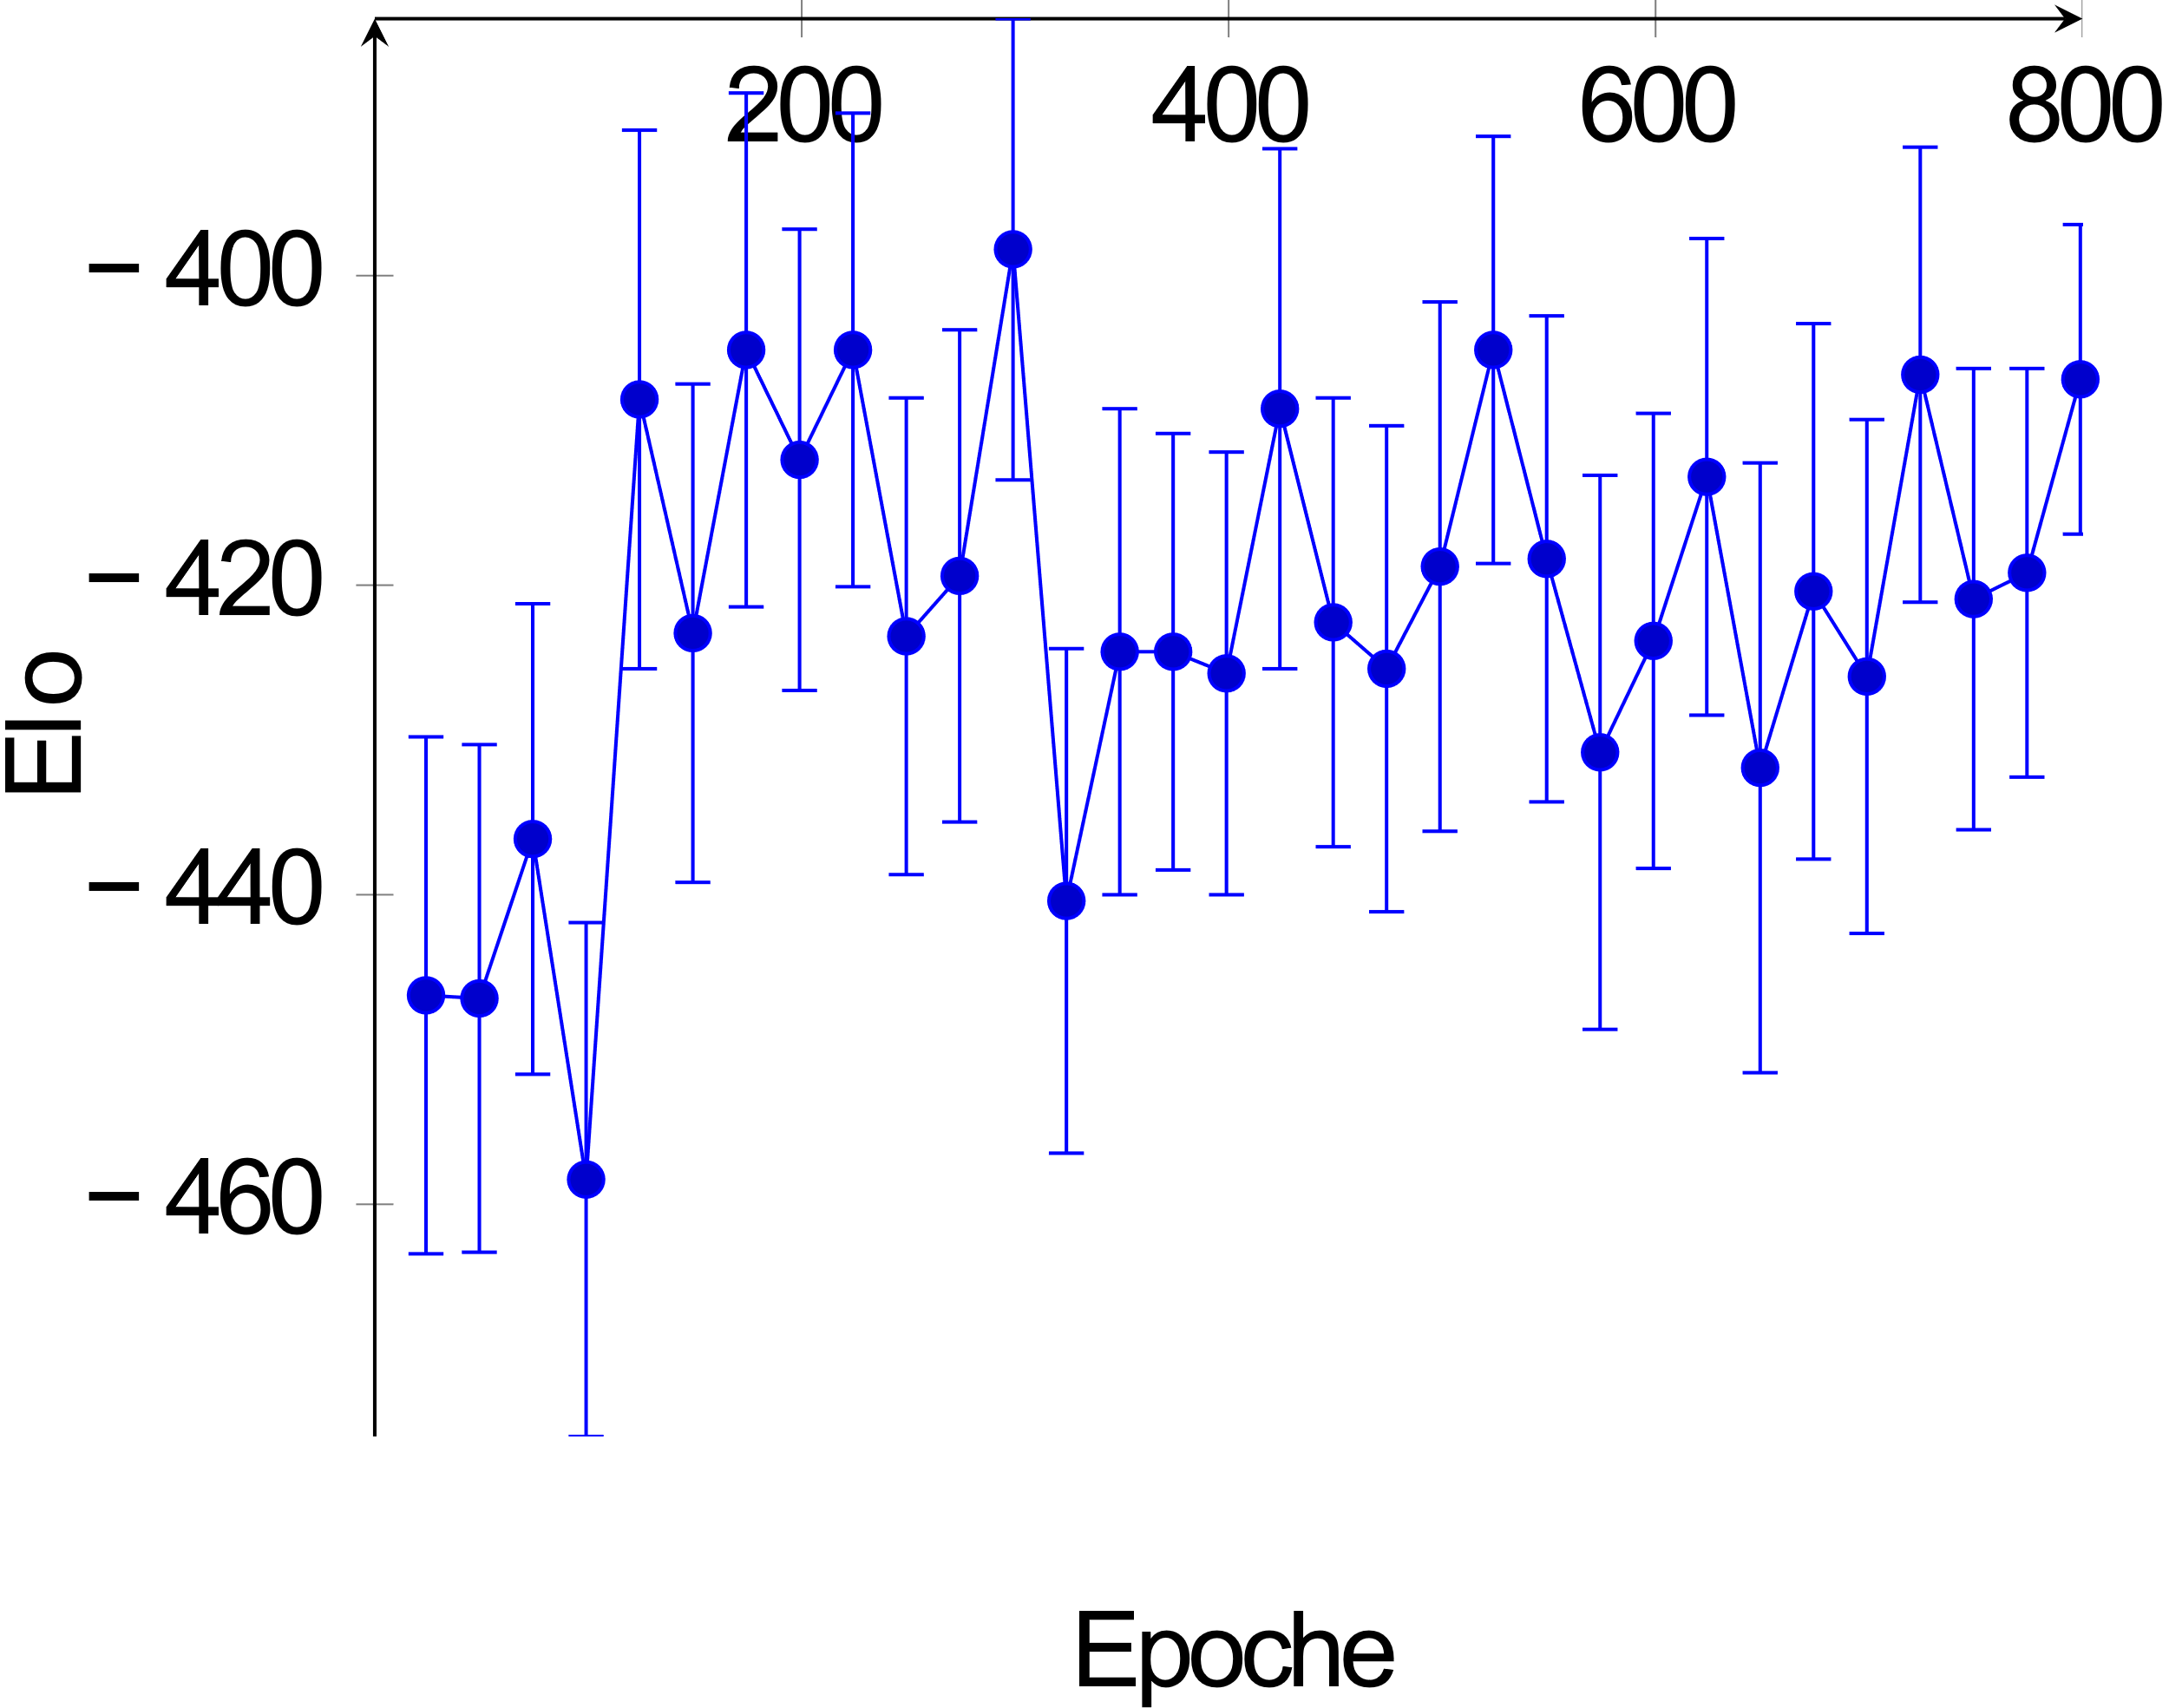
Elo-Entwicklung: Test 11
Training mit anderem Optimierer
Test 11: Stufenweise Lernrate statt Adadelta

Slide 33
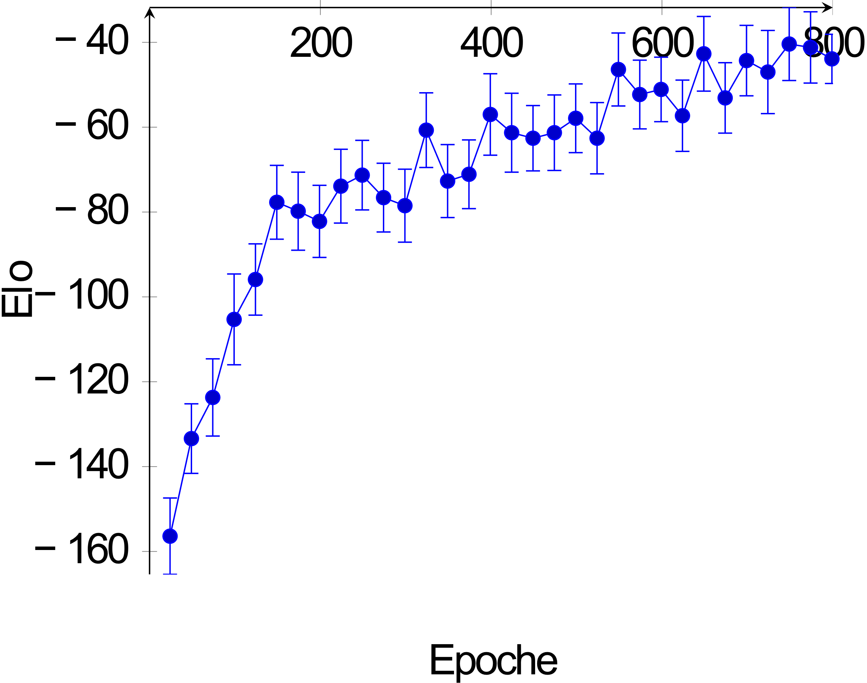
Elo-Entwicklung: Test 12
Training mit anderer Orientierung
Test 12: Horizontal gespiegeltes Schachbrett statt 180-Grad-Rotiertes

Slide 34
Elo-Entwicklung: Spielstärke-Ermittlung
Test Nr. | Gegner | Elo | Elo-Differenz | TC | Spiele | Siege | Remis
5 | HCE | - | 740,9 +- 24,4 | 10+0,1s | 10000 | 9786 | 101
5 | HCE | - | 767,0 +- 25,9 | 60+1s | 10000 | 9789 | 144
5 | Maverick 1.5 | 2578 | 92,1 +- 6,8 | 10+0,1s | 10000 | 5621 | 1254
5 | Maverick 1.5 | 2578 | 107,7 +- 6,3 | 60+1s | 10000 | 5437 | 1978
9 | Maverick 1.5 | 2578 | 80,8 +- 6,8 | 10+0,1s | 10000 | 5373 | 1445
9 | Maverick 1.5 | 2578 | 105,4 +- 6,3 | 60+1s | 10000 | 5318 | 2156

Slide 35
Diskussion

Slide 36
Diskussion
Erfolge
Probleme

Slide 37
Erfolge
Reihenfolge und Art der Daten ist wichtig
Inklusion von DRFC Daten hat keinen messbaren Effekt
Klare Verbesserung gegenüber der HCE Version
Spielstärke von 2670,1 +- 6,8 in STC und 2685,7 +- 6.3 in LTC

Slide 38
Probleme
Großes Netz ⇒ lange Traningsdauer
Fehler ist unbrauchbar zur Ermittlung der Spielstärke
Neutraining immer mit Epoche 800 fortgeführt
UHO-Eröffnungsbuch endspricht nicht der Realität
Self-Play Elo ⇏ tatsächlicher Elo
Initiale Implementierung schwer zu Debuggen
Overfitting
Nicht Optimaler SIMD Code

Slide 39
Ausblick

Slide 40
Ausblick
Anderen Optimierungsalgorithmus verwenden (z. b. Adan)
Buckets
Feature Factorization
Eigene Trainingsdaten

Slide 41
Demo

Slide 42
Danke für Ihre Aufmerksamkeit
Bachelor-Thesis
Marvin Karhan
Mannheim, 14.10.2022

